Slide 2
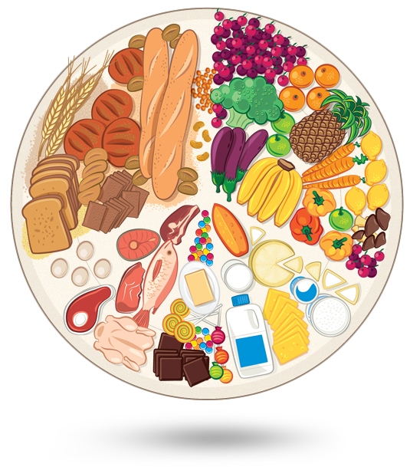
Sağlık ve beslenme

Slide 3
Okula Devam
Çocuğunuzun okula devamını düzenli olarak kontrol edin.

Slide 4
Çocuğunuzun ilgi ve yeteneklerinin farkında olun. Kapasitesinin üzerinde işleri yapmasını beklemeyin ve bu konuda baskı yapmayın.

Slide 5
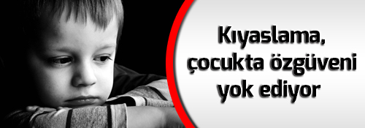
Çocuğunuzu kardeşi veya başka çocuklarla kıyaslamayın…
Çocuklar kıyaslandığı kişiye karşı nefret geliştirebilirler… Ayrıca

Slide 6
Bilgisayar oyunları ve sosyal medya kullanımı

Slide 7
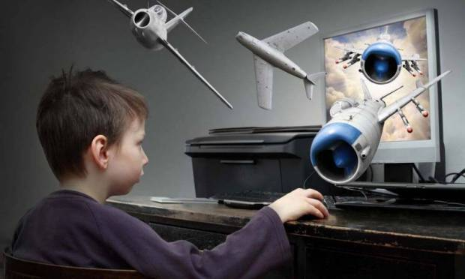
Bilgisayar oyunları ve sosyal medya kullanımı

Slide 9
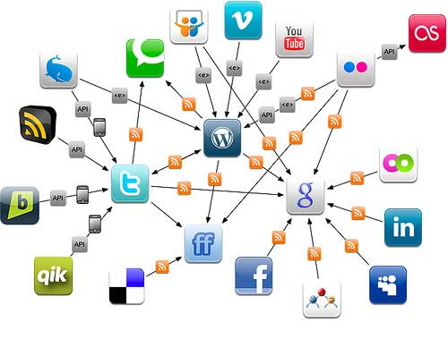
Bilgisayar oyunları ve sosyal medya kullanımı

Slide 10
Bilgisayar oyunları ve sosyal medya kullanımı
Öncelikle Güvenli Internet Paketlerine üye olmanızı tavsiye ediyoruz. Detaylı bilgi için “www.guvenliweb.org.tr” ye bakiniz.
Çocuğunuzun internete girdiği bilgisayarın çocuğun odasında olmamasına, evinizin ortak kullanım alanı içinde olmasına dikkat ediniz

Slide 11
Bilgisayar oyunları ve sosyal medya kullanımı
Çocuğunuzun internet ortamında güvenliğini sağlamak ve zararlı içeriklerden korumak amacıyla gerekli güvenlik ve filtreleme programlarını edininiz.
Çocuğunuzun internette kalma ve bilgisayar kullanma süresi kontrolünüzde bulunmasına özen gösteriniz. Uzun süre bilgisayar ve internet kullanımı çocuğunuzun sosyalleşmesine olumsuz etki yapabilir, bazı fiziksel rahatsızlıklara neden olabilir.

Slide 12
Bilgisayar oyunları ve sosyal medya kullanımı
Çocuğunuzla bilinçli ve güvenli internet kullanımı kuralları konusunda konuşunuz. Koyduğunuz kurallar ve konuşmalarınızda pozitif tutum sergileyiniz.
Çocuğunuza internet ortamında tanımadığı kişilerle sohbet etmemesini ve iletişim kurmamasını öğretiniz. Çocuğunuzun, kendisine ve size ait kişisel bilgileri internet ortamında kimseye vermemesini öğretiniz.
Çocukların anlık ileti, mesajlaşma ortamlarında ”önce samimi görünümlü başlayan görüşmelerinin” daha sonraları tehdit ve şantaja dönüşebileceği unutulmamalıdır.

Slide 13
Bilgisayar oyunları ve sosyal medya kullanımı
Sosyal paylaşım sitelerinde kayıt esnasında ve sonrasında tüm kişisel bilgilerinizi paylaşmayınız. Profilinize ait gizlilik ayarlarını gözden geçiriniz ve herkesin kişisel bilgilerinizi görmesini engelleyiniz.
Gerekmiyorsa fotoğraflarınızı paylaşmayınız, daha sonra fotoğraflarınızın kötü amaçlı kullanılabileceğini unutmayınız. Fotoğraf kullanmanız gerekiyorsa bile en gizli şekilde (sadece arkadaşlara vb. kişilere) paylaşıma açınız.

Slide 14
Bilgisayar oyunları ve sosyal medya kullanımı
Sohbetlerde kullanılan ifadeleri bir yerden bedava olarak indirirken, tuş vuruşlarınızı kaydeden zararlı yazılımların da bilgisayarınıza girebileceğini unutmayınız ve gerekli virüs taramasını sıklıkla yapınız.
Kullanıcıların ilgisini çeken “Bedava!”, “Kazandınız!” gibi mesaj ve e-postalara karşı duyarlı olunuz ve verilen adreslere mümkün olduğunca tıklamayınız.

Slide 15
Bilgisayar oyunları ve sosyal medya kullanımı
Başkalarına ait sosyal paylaşım, e-posta, anlık ileti hesap kullanıcı adı ve şifrelerini, şaka dahi olsa sahibinin bilgisi ve rızası dışında kullanılmasının suç olabileceğini unutmayınız.
Sosyal ağlarda profilinize eklediğiniz uygulamaların kimlik bilgilerinizi almaya yönelik olabileceğini, virüs yayıyor olabileceğini unutmayınız ve güvenmediğiniz uygulama ve programları bilgisayar veya profilinize yüklemeyiniz.

Slide 16
ORTAM SANAL OLSADA,
İŞLENEN SUÇ GERÇEKTİR.

Slide 17
Çocuk Gelişiminde Anne-Baba Tutumları

Slide 18
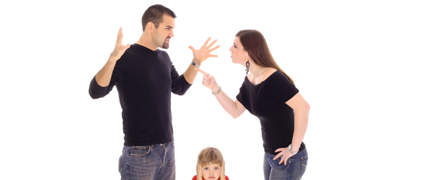
Çocuğunuzun eğitimi ve disiplini ile ilgili anne babalar olarak ortak tutum geliştirin

Slide 19
Otoriter Tutum
Bu tür ailelerde eğitimde ceza verici bir yaklaşım vardır ve anne babalar çocuklarıyla çok fazla görüş alışverişinde bulunmazlar, daha çok çocuklarından onlara söylenen her şeyi sorgulamadan kabul etmesini beklerler. Otoriter bir aile ortamında yetişen çocuklar genellikle; çekingen, başkalarının etkisinde kolayca kalabilen, aşırı hassas bir kişilik yapısına sahip olabilir

Slide 20
İzin verici - Hoşgörülü Tutum
Aşırı hoşgörülü ebeveynler çocuklarına çok fazla özgürlük verirler, çocuklarını hiçbir şekilde kontrol etmezler ve bazen de ihmale varan hoşgörü ile davranırlar.
Böyle bir ortamda çocuk ailede inisiyatif sahibi tek kişidir ve onun isteklerine diğer aile bireyleri kayıtsız şartsız uyarlar.
Bu tutumla büyüyen çocuklar, başarı kazanması için gereken sabra, iç denetime sahip değillerdir. İzin verici tutumla yetişen çocukların olgun davranmadıkları, kendi dürtülerini kontrol edemedikleri ve bağımlı oldukları görülmüştür. Her ortamda istediklerini elde ettikleri için doyumsuz çocuklar yetişir.

Slide 21
İzin Verici-İhmalkâr Tutum
Bu ebeveynler çocuklarını hiçbir şekilde denetlemez, davranışlarına sınırlama getirmez, bunun yanında yeterince ilgi ve sevgi de göstermezler.
Çocuk anne babayı rahatsız etmediği müddetçe, çocukla ilgili problem yoktur.
İlgisiz tutumla yetişen çocuklar genellikle;
Çocuk dikkat çekmek için etrafına zarar verebilir.
İnsanlarla ilişki kuramaması sonucu sosyal gelişmesinde gecikme ve saldırganlık sergileyebilir.
Sözlü iletişim yetersizliğinden dolayı dil gelişiminde gecikme, konuşma bozuklukları ortaya çıkabilir
Özgüven sorunu yaşayıp tamamen içedönük olabilir.
Hayattan ve kendisinden beklentisi olmaz. Kendini günlük olayların akışına bırakıp, anlık doyumlarla yetinir.

Slide 22
Aşırı Koruyucu Tutum
Aşırı koruyucu tutum, anne babanın çocuğu gereğinden fazla koruması, kontrol etmesi ve özen göstermesi olarak tanımlanır.
Sevgi ve ilginin göstergesi olarak çocuğuna yemek yiyebildiği halde yemek yediren, çantasını taşıyabildiği halde elinden alan, odasını toplayan, vb. hizmetleri yapan anne, çocuğuna yardım ettiğini zannedebilmektedir. Oysa çocuğunun bağımsız hareket edebilme olasılığını engellemektedir.

Slide 23
Aşırı Koruyucu Tutum
Koruyucu tutumla büyüyen çocuk;
Sosyal ilişkilerinde başarısız, bağımlı bir birey olacaktır.
Girişimci olmayan,
Aşırı bağımlı,
Özgüveni gelişmemiş,
Sorumluluk almakta güçlük yaşayan,
Kendini tanımak ve sınırlarını bilmekte zorlanan,
Daima başkasının desteğini arayan,
Sosyal ilişkilerde edilgen ve belirli beceriler yönünden yaşıtlarından daha yavaş gelişmiş çocuklardır.

Slide 24
Dengesiz Tutum
Bu tutumu sergileyen ailelerde disiplin yok değildir ancak ne zaman nerede uygulanacağı belirsizdir.
Çocuğun belirli bir davranışı anne baba tarafından farklı yorumlanır. Anne babalar aynı davranışı kimi zaman normal karşılarken kimi zamanda cezalandırabilirler. Bu durum daha çok anne veya babanın o anki psikolojik durumu ile ilintilidir. Anne veya baba yorgunsa, başka zaman normal olan davranış o an için yapılmaması gereken bir davranıştır. Bu durumda çocuk neyin doğru neyin yanlış olduğunu anlayamamaktadır.

Slide 25
Dengesiz Tutum
Dengesiz ve tutarsız tutumla yetişen çocuklar genellikle;
Kendi içinde çatışmalar yaşayıp, aileleriyle ilişkilerinde dengesiz olurlar,
Büyüdüklerinde karşısındaki insanlara zor güvenirler,
Değer yargısı sistemlerinin oluşması zor olabilir,
Karar vermekte güçlük yaşarlar,
Tutarsız bir kişilik sergilerler

Slide 26
Demokratik Tutum
Bu tür anne-baba yaklaşımında, ebeveynler çocuklarını destekler ama bunun yanında sınırlarını koymayı da ihmal etmez ve onların hareketlerini kontrol eder.
Sıcak ve ilgilidirler, sabırlı ve duyarlı bir şekilde çocuklarını dinlerler, aile içinde verilecek olan kararlarla çocuklarının görüşlerini alırlar.
Bu tavırda anne-baba evin kurallarını çocuğa açıkça belirtir ama onun tepkilerini ve duygularını ifade etmesine izin verir. Evde neyin kabul olup olamayacağı yani sınırlar bellidir. Ancak bu sınırlar içerisinde çocuk serbesttir. Çocuk sevgi ve teşvik görür. Ayrıca bu konularda kendi kendine karar verip sorumluluk taşımasını öğrenebilir.

Slide 27
Demokratik Tutum
Bu tür aileler de çocuğun bir birey olarak ailesini sevip sayan ama bağımsız bir fert olması gerektiği inancı mevcuttur. Çocuğa sevgi ve saygı gösterilir.
Çocuğun kendi düşünce ve fikirlerini açıklama fırsatı verilir. Çocuk susmaya değil konuşmaya teşvik edilir.
Aile her şeyden önce çok iyi rehberdir. Çocuğa yol gösterilir ama alacağı kararlar konusunda serbest bırakılır.

Slide 28
Demokratik Tutum
Demokratik anne baba tutumu çocuğun varlığına ve isteklerine saygı duyulması temeline dayanmaktadır.
Bu tutum içinde yetişen çocuklarda genellikle
Sosyal yeterlilik, beceri, yardımseverlik,
Bağımsızlık, düşüncelerini serbestçe söyleyeme, arkadaş canlısı, diğer insanların gereksinimlerine duyarlı, kendine ve diğer insanlara saygılı,
Özgüven ve sosyal sorumluluk konularında diğer tutumlarda yetişen çocuklara göre daha avantajlıdır.

Slide 29
